Slide 1
Turbine a gas – Curve Caratteristiche e Regolazione
    Versione: 1.00.00
    Ultimo aggiornamento: 16 maggio 2002
    Realizzato da: C. Carcasci
  Testi di Riferimento
    Acton, Caputo, “Introduzione allo studio delle turbomacchine”, UTET
      Pp.454-463
    Stecco, S., “Impianti di Conversione Energetica”, Pitagora Editrice (BO)
      Capitolo 1 - pp.198-245
    Caputo, C., “Gli impianti motori termici”, Ed. ESA
      Pp.149-72, cap.
    Cohen, H., Rogers, C.F.C., Saravanamutoo, H.I.H., “Gas Turbine Theory”, 4th edition. Longman Group 1996

Slide 2
Indice
  Argomenti
    Curve caratteristiche
    Regolazione

Slide 3
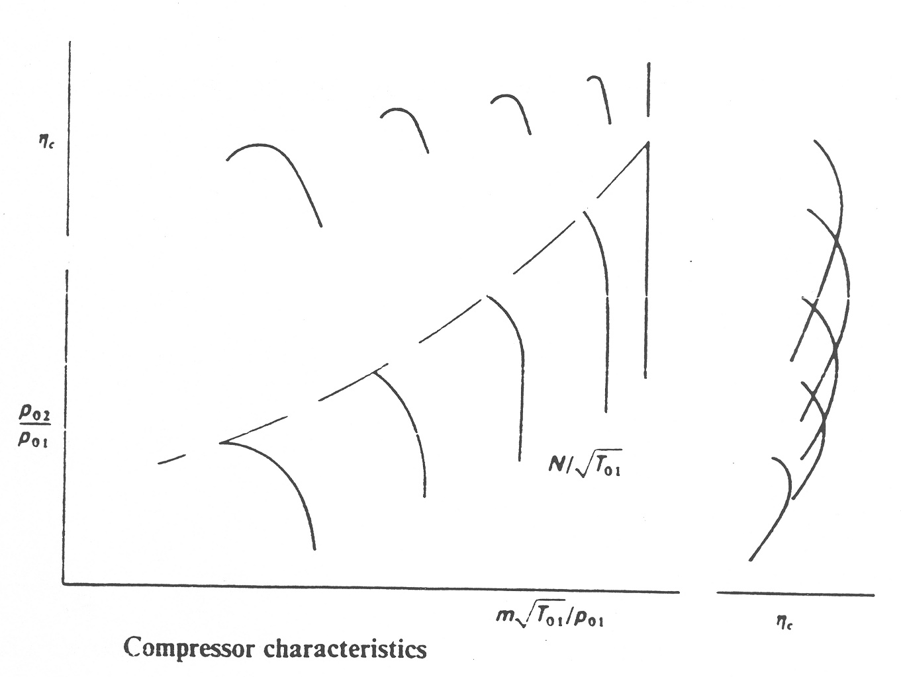
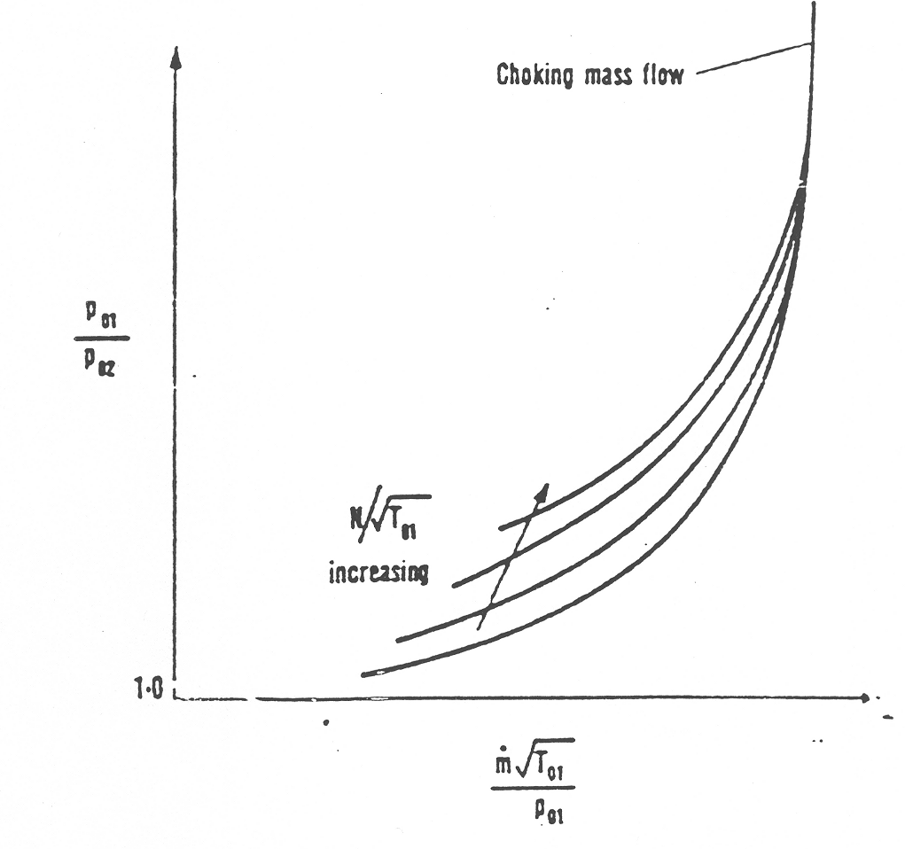
Curve caratteristiche
Il comportamento del compressore e della turbina è descritto dalle curve caratteristiche di funzionamento.
      Compressore Turbina

Slide 4
Accoppiamento Compressore-Turbina
L’accoppiamento (matching) di compressore e turbina comporta il raggiungimento di opportune condizioni di equilibrio fra le due turbomacchine (portata, numero di giri ed energia); l’equilibrio dipende dalla configurazione e dall’impiego della macchina, tuttavia in prima approssimazione possiamo graficamente valutare l’accoppiamento attraverso le curve caratteristiche che per una più facile lettura vengono riportate in termini dimensionali.
β
Condizione nominale
m_{c}≠0
Linea di stallo
T₀=cost
T_{max}=cost
n=cost
m_{nom}
m

Slide 5
Condizioni di funzionamento
La turbina a gas risente notevolmente in termini di prestazioni (potenza e rendimento) delle condizioni ambientali nelle quali si trova a lavorare
In particolare un aumento di temperatura all’aspirazione riduce, per effetto delle mutate condizioni di equilibrio compressore/turbina, la portata in ingresso al compressore e il β del ciclo con pesanti ripercussioni su potenza e rendimento
Viceversa una diminuzione della temperatura esterna può risultare vantaggiosa
Nel caso di riduzione della pressione ambiente (installazioni in quota) si riduce soltanto la potenza dell’impianto

Slide 6
Prestazioni Turbina a Gas in analisi termodinamica
m_{fuel}
P,T_{amb}
COMPR
COMB
TURB
m_{ing}
P_{out},T_{out}
P_{out},T_{out}
T_{out}
RPM
β, η
ΔP_{cc}
P_{out}=P_{amb}, η

Slide 7
Prestazioni Turbina a Gas SINGLE-SHAFT in analisi off-design
W_{c}
m_{fuel}
Wt
P,T_{amb}
COMPR
COMB
TURB
RPM
P_{out},T_{out}
P_{out},T_{out}
P_{out}, T_{out}
m_{ing}
β, η
ΔP_{cc}
β, η
P_{out}=?= P_{amb}

Slide 8
Prestazioni Turbina a Gas DOUBLE-SHAFT in analisi off-design
W_{c}=?= W_{t}
W_{c}
m_{fuel}
Wt
Wt
P,T_{amb}
COMPR
COMB
TURB
TURB
P_{out},
T_{out}
P_{out},
T_{out}
P_{out},
T_{out}
P_{out},
T_{out}
RPM
m_{ing}
β, η
ΔP_{cc}
β, η
β, η
P_{out}=?= P_{amb}

Slide 9
Regolazione delle turbine a gas (Off-design)
Le turbine a gas sono frequentemente impiegate in condizioni non nominali e anche variabili nel tempo
  per la produzione di energia elettrica di punta (improvvise richieste di carico sulla rete) o modulata, devono consentire una regolazione rapida ed efficace.
  per l’impiego mechanical-drive devono consentire rapide e consistenti variazioni del carico senza penalizzare eccessivamente il rendimento.
Il comportamento ai carichi parziali (off-design) dipende dalla tipologia della turbina a gas
  Monoalbero: mantiene il numero di giri costanti
  Multialbero: consente la variazione del numero di giri, almeno di parte delle turbomacchine, costituenti l’impianto.

Slide 10
Regolazione delle turbine a gas (Off-design)
L’impiego della turbina a gas nella produzione di energia elettrica si basa sulle turbine a gas monoalbero.
  La procedura più semplice per la regolazione di una turbina a gas consiste nel far variare la temperatura massima del ciclo (I), modificando il rapporto aria/combustibile in camera di combustione.
  Alternativamente si interviene sul compressore modificando il calettamento delle schiera statorica di prerotazione in ingresso al compressore (II) (Inlet Guide Vane), o, in avviamento, spillando aria lungo la linea di compressione (III)
I
2
3
1
4
III
II
Principali sistemi di regolazione

Slide 11
Regolazione delle turbine a gas (Off-design)
La riduzione della temperatura massima del ciclo si ottiene modificando il rapporto aria/combustibile in camera di combustione.
  L’accoppiamento turbina/compressore risente di questa variazione portando una riduzione del rapporto di compressione a causa dell’aumentata densità dei gas in ingresso alla turbina, ma la portata non varia sensibilmente .
  Si ha una riduzione del rendimento del ciclo e della temperatura dei gas allo scarico
T
3
3’
2
4
2’
4’
1
s
Variazione del ciclo termodinamico al variare di T₃

Slide 12
Regolazione delle turbine a gas (Off-design)
La chiusura della IGV e/o lo spillamento di aria compressa consentono una riduzione della portata del ciclo
  L’accoppiamento turbina/compressore risente di questa variazione portando una riduzione del rapporto di compressione conseguente alla riduzione di portata del compressore.
  Si ha una riduzione del rendimento del ciclo (forte nel caso dello spillamento), mentre la temperatura dei gas allo scarico, aparità di T₃, non varia sensibilmente.
  Le capacità di regolazione della potenza con IGV sono limitate (10-15%)
3
3’
2
4
4’
2’
1
Variazione del ciclo termodinamico al variare di m

Slide 13
Regolazione delle turbine a gas (Off-design)
Diversa è la situazione per i gruppi turbogas per azionamento meccanico ("Mechanical Drive"), che ammettono in genere il funzionamento con velocità di rotazione variabile. In questo caso si ha una riduzione della portata ed è possibile sfruttare favorevolmente la diversa sensibilità alla variazione del numero di giri delle curve caratteristiche di compressore e turbina, mantenendo la temperatura massima praticamente costante.
Il punto di funzionamento, dato dall’equilibrio delle diverse turbomacchine, può essere ulteriormente corretto agendo sui dispositivi di calettamento variabile (IGV) in questo caso presenti anche sui corpi turbina compressione più bassa.
Generalmente si ottengono a parità di riduzione della potenza migliori rendimenti rispetto alle monoalbero.
Considerando inoltre la possibilità di controllare distintamente la coppia motrice rispetto alla potenza a causa della variabilità del numero di giri risulta evidente la necessità di impiegare le configurazioni multialbero per l’impiego motoristico (mechanical-drive e propulsione aeronautica)

Slide 14
Regolazione delle turbine a gas (Off-design)
I
Coppia
Coppia TAG multialbero
2
3
Coppia MCI
II
Free turbine
1
Coppia TAG monoalbero
4
III
IV
5
N (power shaft)
Sistemi di regolazione turbina a gas bialbero
Confronti fra gli andamenti della coppi per diversi motori a combustione interna

